Slide 1
Makine Mühendisliği Bölümü
MÜHENDİSLİK FAKÜLTESİ
Faculty of Engineering
Dersin Adı: MUH BİL– Bilgisayar Programlama
Dersin Hocası: Dr.Öğr.Üyesi İlhan Volkan ÖNER

Slide 2
Bazı vektör komutları
max(A)
min(A)
sum(A)
mean(A)
length(A)
size(A)
A(:,1)
A(1,:)

Slide 3
Matrislerde Transpoz işlemi
Transpoz, matrislerde satır ile sütunun yer değiştirilmesi işlemidir. Yani A=3x2’lik bir matrisin transpozu alındığı zaman B=A^{T}=2x3’lük bir matris elde edilir.
A=[1 3 0; 4 2 -3];
for i=1:2
for j=1:3
B(j,i)=A(i,j);
end
end
B
A =
1 3 0
4 2 -3
B =A^{T}
1 4
3 2
0 -3

Slide 4
Uygulama-2
10 öğrencinin 1 dersten aldıkları vize ve final notlarını alarak herbir öğrencinin ortalamalarını hesaplayan ve aşağıdaki formata göre yazdıran programı yazınız.
İsim Vize Final Ortalama
Ahmet Selim 35 40 37.5
Çetin Ulak 22 95 58.5
: : : :

Slide 5
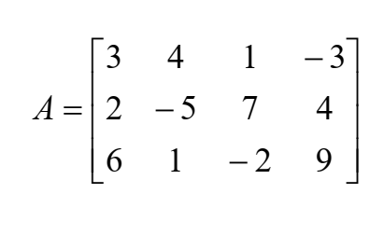
Uygulama-3
Aşağıda verilen matrisin her bir sütunun toplamını ayrı ayrı bulup bir değişkene atayan MATLAB programı yazınız.

Slide 6
Uygulama-3
clc;
clear;A=[3 4 1 -3;2 -5 7 4;6 1 -2 9];
t1=0; %birinci sutun toplami
t2=0; %ikinci sutun toplami
t3=0; %üçüncü sutun toplami
t4=0; %üçüncü sutun toplami
for i=1:3
t1=t1+A(i,1);
t2=t2+A(i,2);
t3=t3+A(i,3);
t4=t4+A(i,4);
end
y=[t1 t2 t3 t4]
Aşağıda verilen matrisin her bir sütunun toplamını ayrı ayrı bulup bir değişkene atayan MATLAB programı yazınız.

Slide 7
Uygulama-4:
3x2 boyutunda bir B matrisinin elemanları okutularak bu matrisin sıfırdan küçük elemanlarını tek boyutlu bir y dizisine aktaran programı yazınız.

Slide 8
Uygulama-4:
clc;
clear;
k=1;
B=[8 0; -3 4; -2 5];
for i=1:3
for j=1:2
if B(i,j) < 0
A(k)=B(i,j)
k=k+1;
end
end
end
A
3x2 boyutunda bir B matrisinin elemanları okutularak bu matrisin sıfırdan küçük elemanlarını tek boyutlu bir y dizisine aktaran programı yazınız.

Slide 9
Uygulama-5
B=[-45 0 5 10 -91 2] dizisinin elemanlarını tersten yazdırarak başka bir diziye aktaran programı yazınız.

Slide 10
Uygulama-5
B=[-45 0 5 10 -91 2] dizisinin elemanlarını tersten yazdırarak başka bir diziye aktaran programı yazınız.
clc;
clear all;
B=[-45 0 5 10 -91 2];
k=6;
for i=1:6
A(k)=B(i);
k=k-1;
end
A

Slide 11
Uygulama-6
K=[-4 3 0 ; 2 0 4 ] matrisindeki sıfırların sayısını ve yerini (satır ve sütun numaralarını) veren programı yazınız.

Slide 12
Uygulama-6
clc;
clear all;
K=[-4 3 0 ; 2 0 4 ];
adet=0;
for i=1:2
for j=1:3
if K(i,j)==0
adet=adet+1;
fprintf('%g. satir %g. sütun\n',i,j)
end
end
end
fprintf('K matrisinin %g adet 0 dan oluşan eleman vardir\n',adet)

Slide 13
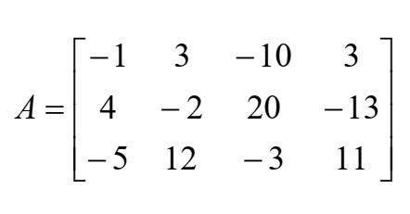
Uygulama 7
Aşağıda verilen A matrisindeki -3 den büyük elemanlarını bir vektöre atayan bir MATLAB programı yazınız

Slide 14
Uygulama 7
clc;
clear all;
A=[-1 3 -10 3; 4 -2 20 -13; -5 12 -3 11]; k=1; for i=1:3 for j=1:4 if A(i,j)>-3 y(k)=A(i,j); k=k+1; end end end y
Aşağıda verilen A matrisindeki -3 den büyük elemanlarını bir vektöre atayan bir MATLAB programı yazınız

Slide 15
Ugulama-8

Slide 16
Ugulama-8
clc;
Clear all;
x=[2 3 -4 6 -8 12 -75]; k=1; for i=1:7 if x(i)<0 f=x(i)^3+2*abs(x(i))+2; if f<0 y(k)=f; k=k+1; end end end y

Slide 17
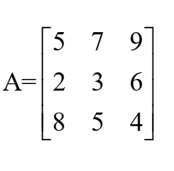
Uygulama-9
Aşağıda verilen matrisi, matrisin en büyük elemanı ile çarpıp bir B matrisine atayan programı yazınız.

Slide 18
Uygulama-9
clc;
clear;
A=[5 7 9;2 3 6;8 5 4];
enb=A(1,1) % rasgele bir değeri en büyük olarak atanır
for i=1:3
for j=1:3
if A(i,j)>enb
enb=A(i,j);
end
end
end
% en büyük değer ile A matrisinin çarpılması
for i=1:3;
for j=1:3;
B(i,j)=enb*A(i,j);
Aşağıda verilen matrisi, matrisin en büyük elemanı ile çarpıp bir B matrisine atayan programı yazınız.

Slide 19
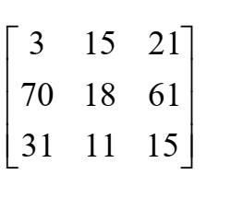
Uygulama-10
Aşağıda verilen matrisin elemanlarının toplamını bulup, matrisin her bir elemandan çıkartılınca oluşan matrisi bulan bir MATLAB programı yazınız.

Slide 20
Uygulama-10
clc;
clear;
A=[3 15 21;70 18 61;31 11 15]; t=0; for i=1:3 for j=1:3 t=t+A(i,j); end end for i=1:3 for j=1:3 B(i,j)=t-A(i,j); end end B
Aşağıda verilen matrisin elemanlarının toplamını bulup, matrisin her bir elemandan çıkartılınca oluşan matrisi bulan bir MATLAB programı yazınız.

